Slide 1


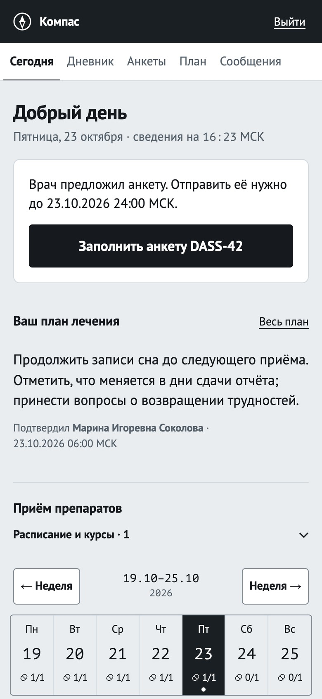
КЕЙС-ЧЕМПИОНАТ АВИНЕЙРО · ПРЕДЗАЩИТА И ДЕМО-ДЕНЬ
ПУТЬ ПАЦИЕНТА
Клинический компас
1
Приём
Врач видит, как пациент живёт между приёмами
врач задаёт план
2
Веб-сервис для психиатра и пациента с тревогой и депрессией: дневник самочувствия, анкеты DASS-42, PHQ-9 и GAD-7, календарь препаратов и план лечения, который подтверждает врач
Дома
дневник, анкеты, таблетки
3
Сводка
Кейс «Клинический компас: инновационные решения для диагностики и ведения пациентов с тревогой и депрессией»
изменения за период
4
ИИ
АС
МГ
ММ
ИГ
Команда «Шаг вперёд»
Решение
капитан — Ильназ Идиятуллин
подтверждает врач
ФГБОУ ВО «Казанский государственный медицинский университет» Минздрава России
Педиатрический факультет · Казань, октябрь 2026
Notes:
Добрый день. Психиатр видит пациента раз в несколько недель, а всё важное происходит между приёмами. «Клинический компас» показывает врачу эту часть жизни пациента: самочувствие, анкеты, приём препаратов. При этом решение всегда остаётся за врачом. Мы команда «Шаг вперёд» из Казанского медицинского университета: четыре медика и разработчик.

Slide 2


Между приёмами врач не видит, как живёт пациент
ПРОБЛЕМА
Психиатр
Пациент
1
На приёме узнаёт только то, что пациент вспомнил и успел рассказать
1
Через две недели не помнит, как спал и что чувствовал
2
Ухудшение, побочные эффекты и пропуски таблеток всплывают с опозданием
2
Бросает лечение, когда не видит эффекта или боится побочных действий
3
Анкеты на бумаге: динамику приходится сводить вручную
3
Не знает, можно ли написать врачу и дошло ли сообщение
> 1 млрд
15 % и 14 %
73,8 % vs 28,8 %
людей в мире живут с психическими расстройствами; тревога и депрессия — больше двух третей случаев
жителей Москвы с признаками тревоги и депрессии по скринингу
ремиссия при регулярных замерах между приёмами против обычного ведения
ВОЗ, 2025
Consortium Psychiatricum, 2024
Guo et al., Am J Psychiatry, 2015
Notes:
Психиатр видит пациента раз в несколько недель и узнаёт только то, что тот вспомнил. Пациент к приёму многое забывает и легко бросает лечение. Это не редкая история: по данным ВОЗ, психическими расстройствами страдает больше миллиарда человек, и большинство случаев приходится на тревогу и депрессию. Главное число справа: когда состояние регулярно измеряют между приёмами, ремиссия наступает намного чаще. Это мы и делаем удобным.

Slide 3






Одна история пациента от приёма до приёма
РЕШЕНИЕ
1. Приём
Решает врач
врач фиксирует план и назначения
Сервис ничего не назначает сам. Назначение, изменение и отмена терапии, направление и новый план действуют только после подтверждения врача.
У каждого факта есть источник
Кто записал, когда и что именно. Из сводки один щелчок до исходной записи пациента.
4. Решение
2. Дома
врач подтверждает, пациент сразу видит план
дневник, анкеты и отметки о таблетках
3. Сводка
Неизвестное видно
перед приёмом врач видит изменения за период
Пропуск таблетки и отсутствие отметки показаны по-разному. Пустое поле не выдаётся за «всё хорошо».
Notes:
Решение простое: одна история пациента от приёма до приёма. Врач задаёт план, пациент дома отмечает самочувствие, анкеты и таблетки, перед следующим приёмом врач видит сводку и принимает решение. Три правила мы не нарушаем нигде: решает врач, у каждого факта есть источник, а неизвестное показано как неизвестное.

Slide 4

Два кабинета на одной базе: дома у пациента и у врача
КАК ЭТО РАБОТАЕТ
1
Сегодня
2
Дневник
3
Анкеты
4
Препараты и связь
Главное действие дня, текущий план и таблетки на сегодня
Самочувствие, жалобы, нежелательные явления. Черновик не теряется
DASS-42, PHQ-9 или GAD-7 по предложению врача, квитанция об отправке
Отметка каждого приёма, даже половины таблетки. Сообщения врачу
Пациент
1
Пациенты
2
Карточка
3
Сводка к приёму
4
План и решения
«Нужно проверить» с конкретной причиной и ссылкой на запись
Графики анкет, исходные ответы, история записей
Всё за выбранный период на одном экране
Назначения и курс действуют после подтверждения врача
Врач
Телефон и компьютер полноценны для обеих ролей: экраны проверены на ширине от 320 до 1440 пикселей.
Notes:
У пациента пять разделов, и на каждом экране одно главное действие. У врача путь короткий: список тех, кого нужно проверить, карточка с графиками, сводка к приёму и план. Всё это одна база, поэтому врач и пациент видят одну и ту же запись, каждый в своём объёме.

Slide 5
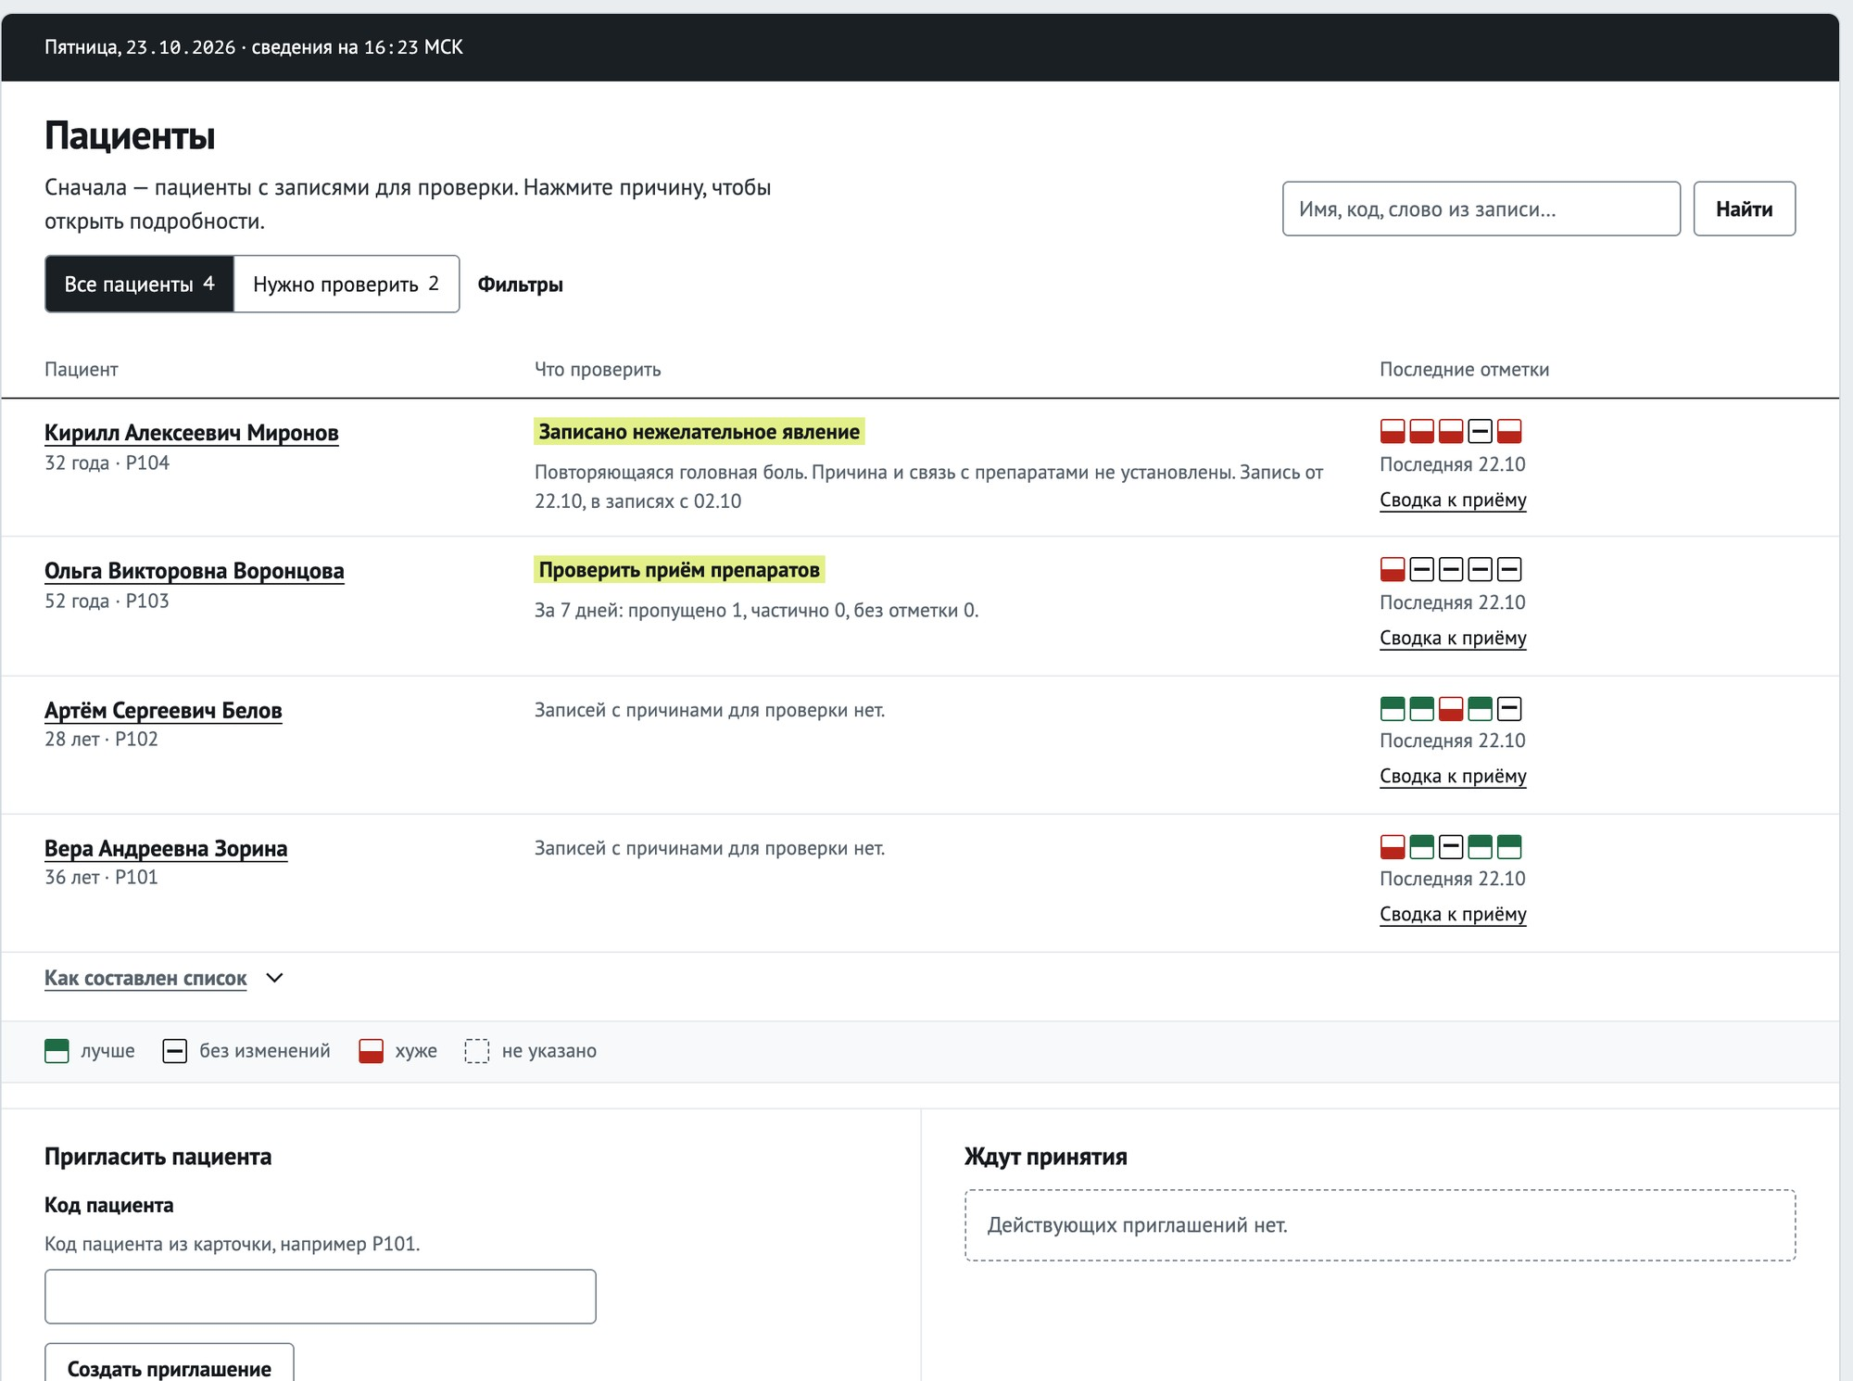
Врач сразу видит, кому нужно внимание
ПРОТОТИП · ВРАЧ
1
Причина рядом с именем
Пропуск в плане или нежелательное явление, с датой и ссылкой на исходную запись
2
Последние отметки
Пять последних дней самочувствия: лучше, без изменений, хуже или не указано
3
Два режима списка
«Все пациенты» и «Нужно проверить», поиск по имени, коду и словам из записей
Снимки работающего сервиса от 23.10.2026. Все пациенты, врачи и препараты в демонстрации вымышленные.
Notes:
Это работающий кабинет врача, не макет. Сверху списка те, у кого есть что проверить, и рядом конкретная причина: пропуск в плане или записанное нежелательное явление. Справа последние отметки самочувствия. Один щелчок, и врач в нужной записи.

Slide 6
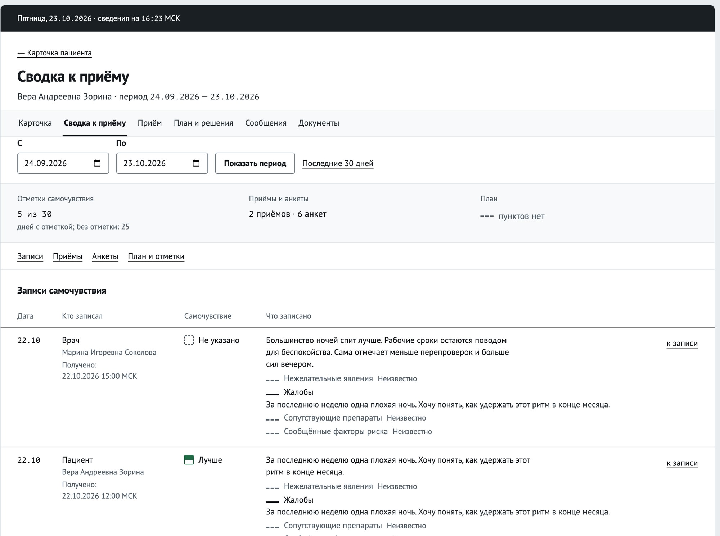
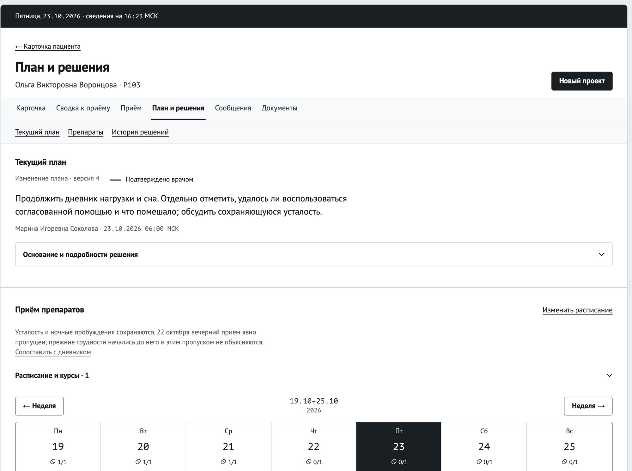
Перед приёмом всё за период собрано на одном экране
ПРОТОТИП · ВРАЧ
Сводка к приёму записи за период: автор, время, неизвестное
План и решения план с подтверждением врача и календарь препаратов
Снимки работающего сервиса от 23.10.2026. Все пациенты, врачи и препараты в демонстрации вымышленные.
Notes:
Перед приёмом врач открывает сводку за выбранный период: все записи пациента, кто и когда их сделал, и что осталось неизвестным. Рядом план лечения и календарь препаратов, где видно, в какой день пациент пропустил таблетку.

Slide 7
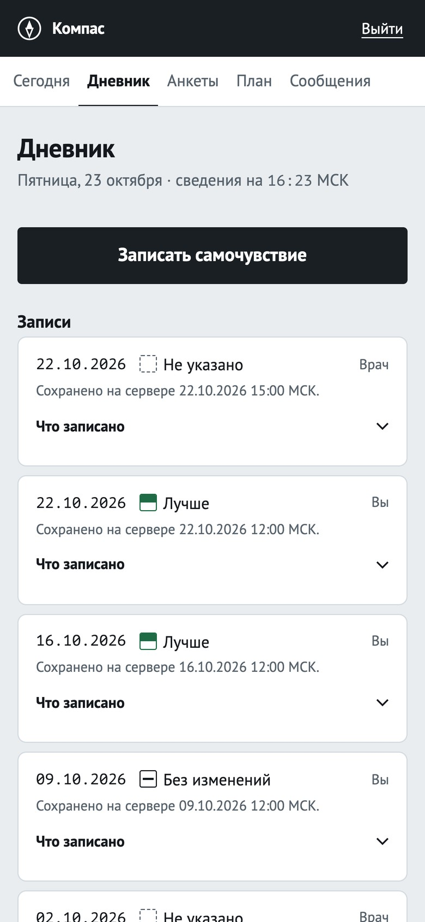
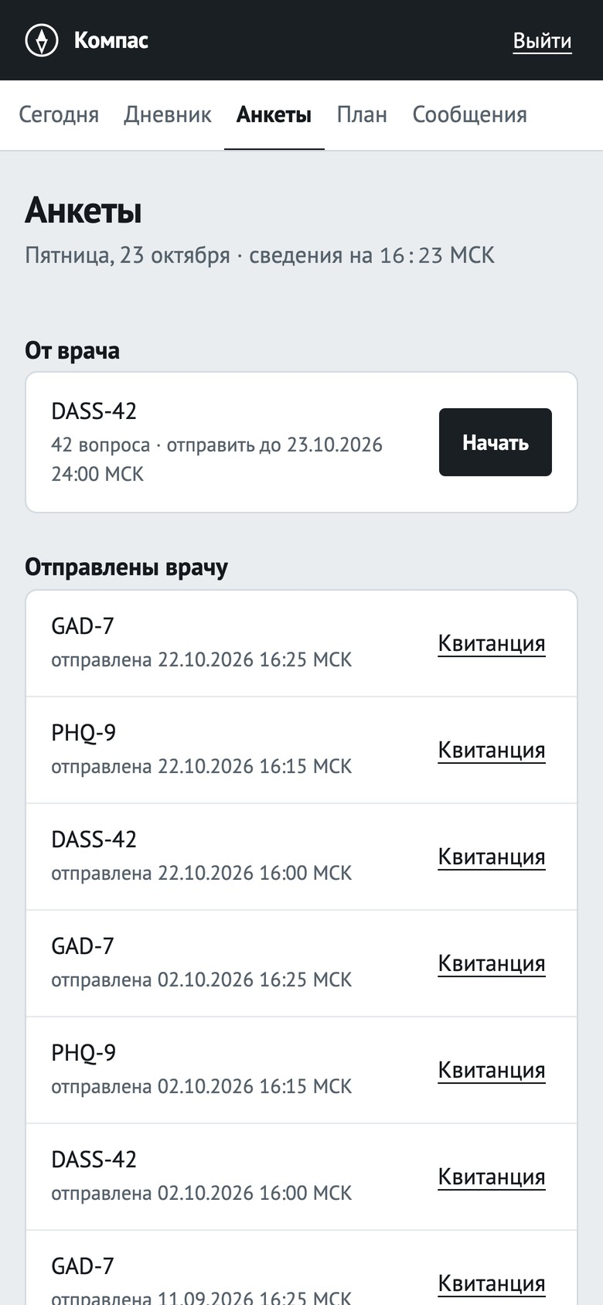
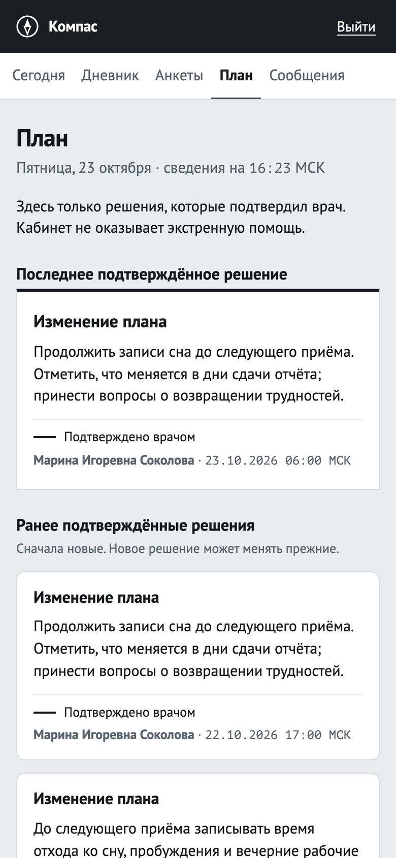



Пациенту достаточно телефона
ПРОТОТИП · ПАЦИЕНТ
Одно главное действие
На каждом экране сразу видно, что сделать сейчас, без прокрутки
Запись дошла
Пациент видит время сохранения на сервере и квитанцию об анкете
Баллы видит врач
Пациент получает квитанцию, а суммы и графики анкет остаются у врача
Сегодня
Дневник
Анкеты
План
Notes:
Пациент чаще всего работает с телефона. Поэтому главное действие видно сразу: отметить самочувствие или заполнить анкету, которую предложил врач. После отправки пациент видит, что запись сохранена на сервере. Баллы анкет пациенту не показываем: это материал для врача, а не самодиагностика.

Slide 8
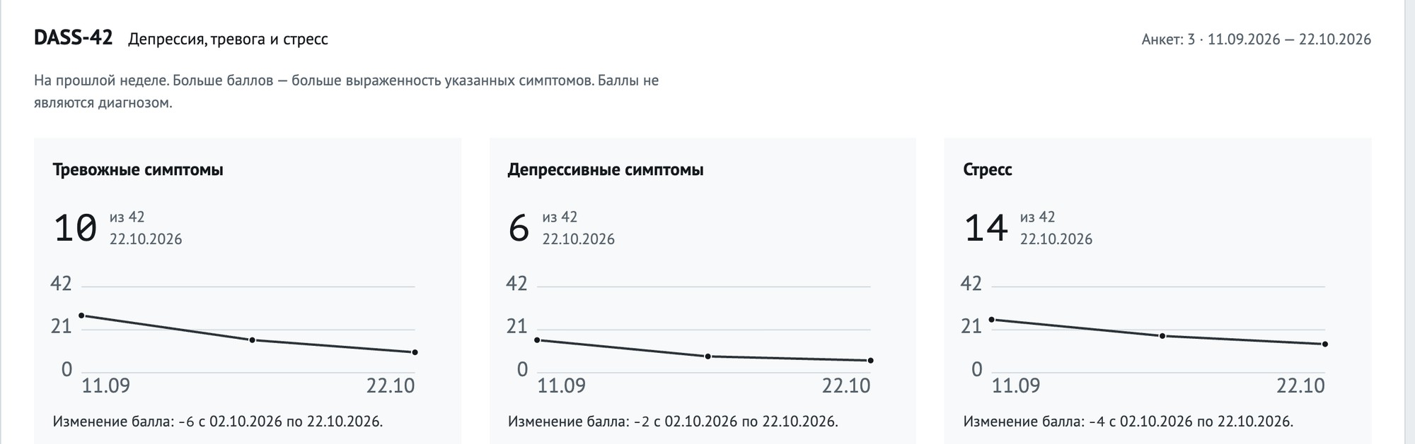


Динамика анкет видна сразу, ответы под рукой
ПРОТОТИП · АНКЕТЫ
Точные русские версии
Пропуск не равен нулю
Баллы не диагноз
DASS-42 (Фаттахов, Горобец), PHQ-9 и GAD-7 (Золотарева, 2023). Текст, порядок и варианты ответов не меняются
Неполная анкета не даёт ложную точку на графике. Каждая версия шкалы в своей серии
Суммы видит только врач, а повтор анкеты врач предлагает в один щелчок
Notes:
Анкеты врач предлагает сам. В карточке три шкалы DASS-42 и отдельно PHQ-9 и GAD-7: последнее значение, график и изменение. Мы используем точные русские версии и ничего в них не меняем. Если анкета заполнена не полностью, точка на графике не появляется: пропуск не превращается в ноль.

Slide 9



Технически сервис готов к первым врачам
ИСПЫТАНИЯ
53
95 %
588
16 мс
принятых этапа разработки, каждый с проверкой и отчётом
кода веб-сервиса покрыто автотестами
автотестов, все проходят
медианное время ответа самой тяжёлой страницы врача
Надёжность
Защита
Удобство
Перезапуск сервера без потери данных
Резервная копия базы перед каждым изменением
Повторная отправка формы не создаёт дублей
27 проверок прав и защиты: чужой пациент, подделка запроса, истёкшая сессия, отозванное приглашение
Клинические действия без врача отклоняются
261 снимков экрана просмотрено при приёмке этапов
Телефон от 320 px и компьютер 1440 px без горизонтальной прокрутки
Замеры 23.10.2026: unittest и coverage 7.17. 95 % — код веб-сервиса, по всему пакету вместе с отложенными модулями 89 %. Методика — в приложении.
Notes:
Теперь о том, как мы проверяли сервис. 53 этапа разработки, каждый принят с отчётом и проверкой. 588 автотестов, все проходят, и они покрывают 95 процентов кода веб-сервиса. Самая тяжёлая страница врача отвечает примерно за 16 миллисекунд. Отдельно мы проверяем перезапуск без потери данных, права доступа и работу на телефоне.

Slide 10
Страницы врача открываются за сотые доли секунды
МЕТРИКИ
ВЫМЫШЛЕННАЯ КЛИНИКА
8 пациентов
3 врача
6 недель истории
56 самоотчёта
72 анкеты
250 отметок о препаратах
Notes:
Скорость и покрытие мы измерили, а не оценили на глаз. Слева время ответа сервера для пяти главных страниц врача: медиана от четырёх до шестнадцати миллисекунд. Справа покрытие тестами ключевых модулей: доступ, препараты, анкеты, сообщения. Всё это проверено на полной вымышленной клинике: восемь пациентов, три врача, шесть недель истории.

Slide 11





Двенадцать месяцев: от пилота до работы в клинике
ДОРОЖНАЯ КАРТА
Ноябрь 2026
Декабрь 2026
I кв. 2027
II кв. 2027
III кв. 2027
IV кв. 2027
Go
Пилот с врачами
Тревожные признаки
Клиника
Регистрация
Интеграция
Сервер переписан на Go
PostgreSQL, нагрузочные тесты
3–5 психиатров на тестовых историях
Замер удобства по шкале SUS
Модуль раннего выявления
Правила проверяют клинические эксперты
Пилот с пациентами по согласию
Хостинг в РФ, 152-ФЗ
Документы для Росздравнадзора
Клиническая оценка
Подключение к медицинским информационным системам клиник
Перенос на Go даёт один исполняемый файл, быструю параллельную обработку уведомлений и простое развёртывание в клинике.
Notes:
Дальше двенадцать месяцев. В ноябре переносим сервер на Go и PostgreSQL. В декабре даём сервис трём-пяти психиатрам на тестовых историях и меряем удобство. В первом квартале добавляем модуль тревожных признаков, о нём следующий слайд. Затем пилот в клинике, документы для регистрации и подключение к медицинским системам.

Slide 12




Тревожные признаки сразу попадают к врачу
СЛЕДУЮЩИЙ МОДУЛЬ
Сигналы
Правила
Срочное уведомление
Варианты действий
Решение врача
Ответы анкет, записи дневника, пропуски препаратов, сообщения пациента
Критерии из клинических рекомендаций и проверенных шкал, у каждого правила источник
Врач сразу получает сигнал с причиной и исходной записью, при молчании — повтор
Сервис предлагает варианты лечения и дальнейших шагов со ссылками на рекомендации
Врач выбирает и подтверждает, пациент видит только одобренный план
Пример правила
Положительный ответ на 9-й вопрос PHQ-9 — срочное уведомление врачу с исходным ответом пациента и вариантами дальнейших действий
Основа уже в прототипе: исходные ответы, происхождение каждой записи, подтверждение врача и уведомления с повтором
Notes:
Следующий большой шаг — система, которая сама замечает тревожные признаки. Она смотрит на анкеты, дневник, пропуски таблеток и сообщения, проверяет их по правилам из клинических рекомендаций и сразу сообщает врачу о серьёзном ухудшении или критическом состоянии. Сервис предложит варианты лечения и дальнейших действий со ссылками на источники, а выбирает и подтверждает врач. Для этого у нас уже есть фундамент: исходные ответы, происхождение каждой записи и подтверждение врачом.

Slide 13



Что нужно, чтобы сервис заработал в клинике
ВНЕДРЕНИЕ
Закон
Технологии
Клиника
152-ФЗ, ст. 10: данные о здоровье — особая категория, нужно письменное согласие пациента
323-ФЗ, ст. 13: врачебная тайна
ПО для лечения может быть медизделием (323-ФЗ, ст. 38); регистрация в Росздравнадзоре по ПП РФ № 1684
Сервер на Go и PostgreSQL
Хостинг в России, резервные копии и мониторинг
Интеграция с медицинскими информационными системами
Пилот с психиатрами: время подготовки к приёму и удобство
Короткое обучение врача на тестовых историях
Согласие пациента на наблюдение в сервисе
Просим у организаторов и партнёров: площадку для пилота и клинических экспертов, которые проверят правила тревожных признаков
Notes:
Чтобы сервис работал с настоящими пациентами, нужны три вещи. Закон: данные о здоровье — особая категория по 152-ФЗ, врачебная тайна по 323-ФЗ, а программа, влияющая на лечение, может потребовать регистрации как медицинское изделие. Технологии: Go, PostgreSQL, хостинг в России. И клиника для пилота. От организаторов и партнёров мы просим площадку для пилота и экспертов для проверки правил.

Slide 14

Команда «Шаг вперёд»
КОМАНДА
ИИ
АС
МГ
ММ
ИГ
Идиятуллин
Сибгатуллин
Галицкий
Мурадисинов
Гайнатуллин
Ильназ Алмазович
Азамат Ильдарович
Марк Игоревич
Мурадисин Идрисович
Ильназ Рамилевич
КАПИТАН · МЕДИК
ТЕХНИЧЕСКИЙ СПЕЦИАЛИСТ
МЕДИК
МЕДИК
МЕДИК
Сервер, база данных, кабинеты врача и пациента, автотесты
ФГБОУ ВО «Казанский государственный медицинский университет» Минздрава России · педиатрический факультет
Notes:
Нас пятеро, все из Казанского медицинского университета, педиатрический факультет. Капитан — Ильназ Идиятуллин. Марк Галицкий, Мурадисин Мурадисинов и Ильназ Гайнатуллин вместе с капитаном представляют медицинский профиль команды. Азамат Сибгатуллин написал сервис: сервер, базу данных, оба кабинета и автотесты.

Slide 15




Спасибо тем, кто помогал нам в работе
БЛАГОДАРНОСТИ
Организаторам кейс-чемпионата
Авинейро и партнёрам за задачу, которая действительно нужна врачам
Сеченовскому университету
соорганизатору чемпионата
Кураторам и трекеру
за встречи, вопросы и обратную связь по ходу работы
QR-код демо-стенда
Экспертам и жюри
появится после публикации стенда
за внимание к проекту и будущие замечания
Notes:
Спасибо организаторам чемпионата, компании Авинейро и партнёрам, Сеченовскому университету, нашим кураторам и трекеру. По QR-коду открывается демо-стенд сервиса.

Slide 16
Как мы получили цифры
ПРИЛОЖЕНИЕ · МЕТОДИКА
Показатель | Значение | Как измерено
Автотесты приложения | 518, все OK | python -m unittest discover -s apps/tests, 23.10.2026, 181 с
Автотесты инструментов | 70, все OK | python -m unittest discover -s tools -p 'test_*.py'
Покрытие кода | 95 % / 89 % | coverage 7.17 при прогоне 518 тестов; 95 % — код веб-сервиса (3 282 оператора), 89 % — весь пакет apps/compass
Время ответа | медиана 3,6–15,5 мс | 40 последовательных GET-запросов врача на страницу к локальному серверу Flask на копии рабочей базы, MacBook на Apple Silicon
Принятые этапы | 53 | теги slice/* в Git с отчётом приёмки, 18–23.10.2026
Проверки защиты | 27 | тесты test_access.py (17) и test_security.py (10): роли, связи, CSRF, сессии, приглашения
Просмотр экранов | 261 снимок | снимки экранов в evidence/ за все этапы, ширина 320–1440 px
Демо-данные | 8 пациентов, 3 врача | рабочая база: 56 самоотчётов, 72 анкеты, 250 отметок о препаратах; все люди вымышленные
Notes:
Слайд для вопросов жюри о методике измерений.

Slide 17
Источники цифр и норм
ПРИЛОЖЕНИЕ · ИСТОЧНИКИ
1
ВОЗ / ПАОЗ. Over a billion people living with mental health conditions, 02.09.2025. paho.org/en/news/2-9-2025-over-billion-people-living-mental-health-conditions-services-require-urgent-scale-up
2
Consortium Psychiatricum, 2024: распространённость тревоги и депрессии в Москве по скринингу. consortium-psy.com/jour/article/view/15487
3
Guo T. et al. Measurement-based care versus standard care for major depression. Am J Psychiatry, 2015; 172(10): 1004–1013. doi:10.1176/appi.ajp.2015.14050652
4
Fortney J.C. et al. A Tipping Point for Measurement-Based Care. Psychiatric Services, 2017; 68(2): 179–188
5
Федеральный закон № 152-ФЗ «О персональных данных», ст. 10
6
Федеральный закон № 323-ФЗ «Об основах охраны здоровья граждан в РФ», ст. 13 и ст. 38
7
Постановление Правительства РФ от 30.11.2024 № 1684 «Об утверждении Правил государственной регистрации медицинских изделий» (действует с 01.03.2025)
8
Золотарева А.А., 2023: русские версии PHQ-9 и GAD-7; Фаттахов, Горобец: русская версия DASS-42 (источники и права — evidence/S34/research.md, docs/clinical/scales-rights.md)
Notes:
Слайд для вопросов жюри об источниках.

Slide 18
Клинический компас
Врач за минуту видит, что изменилось у пациента между приёмами. Решение всегда остаётся за врачом.
588
95 %
2
3
автотестов
покрытие кода сервиса
кабинета: врач и пациент
проверенные анкеты
Спасибо! Готовы ответить на вопросы
Команда «Шаг вперёд» · Казанский ГМУ · кейс-чемпионат Авинейро · 2026
Notes:
Клинический компас: врач за минуту видит, что изменилось у пациента между приёмами, а решение всегда остаётся за врачом. Спасибо, готовы ответить на вопросы.

